Slide 1
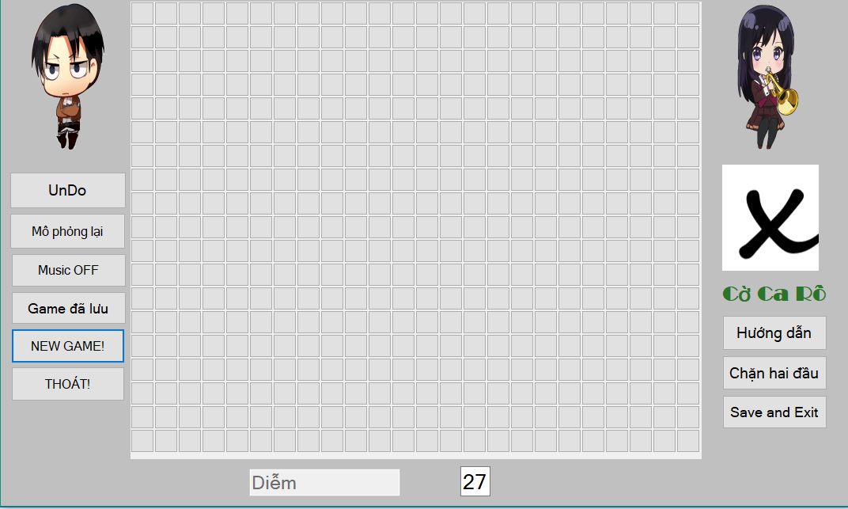
Báo cáo đồ án cấu trúc dữ liệu
Đề tài
GAME CARO HAI NGƯỜI CHƠI
(STACK)
SVTH1 : NGUYỄN THÀNH TÂM - 17110219
SVTH2 : VÕ THỊ KIỀU DIỄM - 17110109
GVPT: ThS. TRẦN CÔNG TÚ

Slide 2

Nội dung báo cáo
Chương 1
Tổng quan đồ án
Chương 2
Nội dung thực hiện
Chương 3
Kết luận

Slide 3

Chương 1 : Tổng quan chọn đề tài
Giới thiệu Game caro hai người chơi
1
2
Lý do, mục đích chọn đề tài
Mục tiêu chọn đề tài.
3

Slide 4
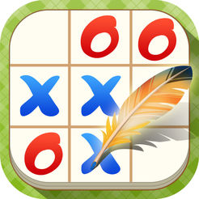
1. Giới thiệu Game caro hai người chơi
Game Caro

Slide 5
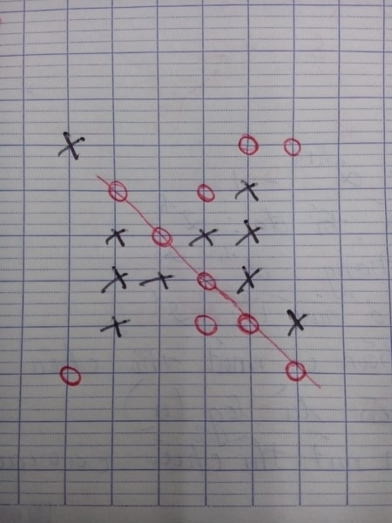
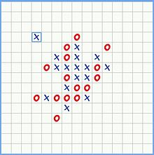
History

Slide 6
2. Lý do, mục đích chọn đề tài
STACK + QUEUE
Tiện dụng, phù hợp với mọi lứa tuổi và mang tính giải trí cao.
Thiết kế giao diện, rèn luyện kỹ năng lập trình.

Slide 7

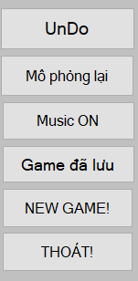
3. Mục tiêu chọn đề tài
Xây dựng game đầy đủ chức năng
UNDO
MÔ PHỎNG
SAVE AND EXIT
MUSIC
KẾT NỐI LAN
LUẬT CHƠI

Slide 8
Chương 2:Nội dung thực hiện
1.Luật chơi
3.Thiết kế giao diện
2.Khái quát thuật toán
4.Viết chương trình cách cài đặt

Slide 9
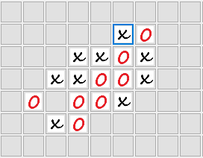
1.Luật chơi
Mỗi người sẽ lần lượt đi từng nước một, ký hiệu hai bên khác nhau, ngừng khi đạt điều kiện thắng hoặc hết giới hạn bàn cờ.

Slide 10
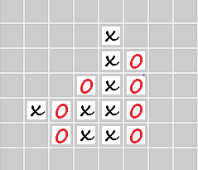
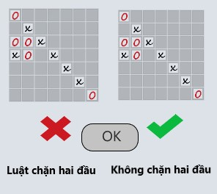
1.Luật chơi

Slide 11
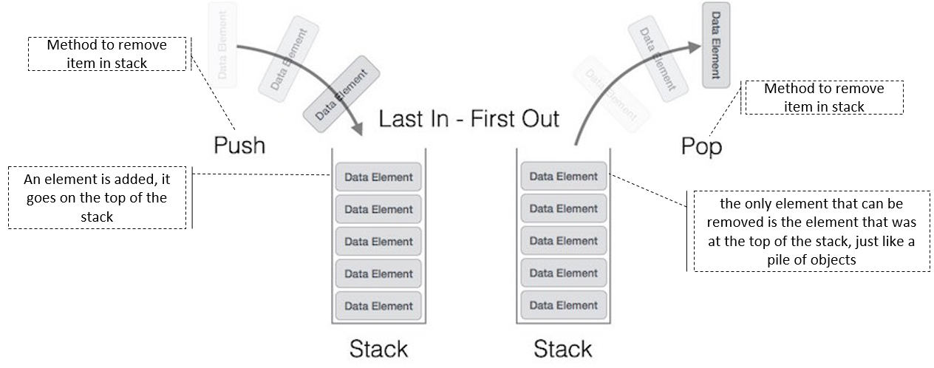
2.Khái quát thuật toán
2.1 Giới thiệu ngăn xếp (STACK)
Có hai phép toán cơ bản: push and pop.

Slide 12
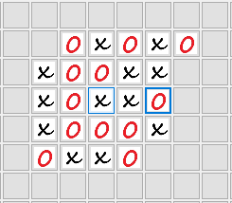
2.2 Ứng dụng ngăn xếp
Ngăn xếp có nhiều ứng dụng trong khoa học máy tính và cài đặt game.
Game caro cũng là một ứng dụng được cài đặt từ stack để lưu trữ dữ liệu bàn cờ.

Slide 13
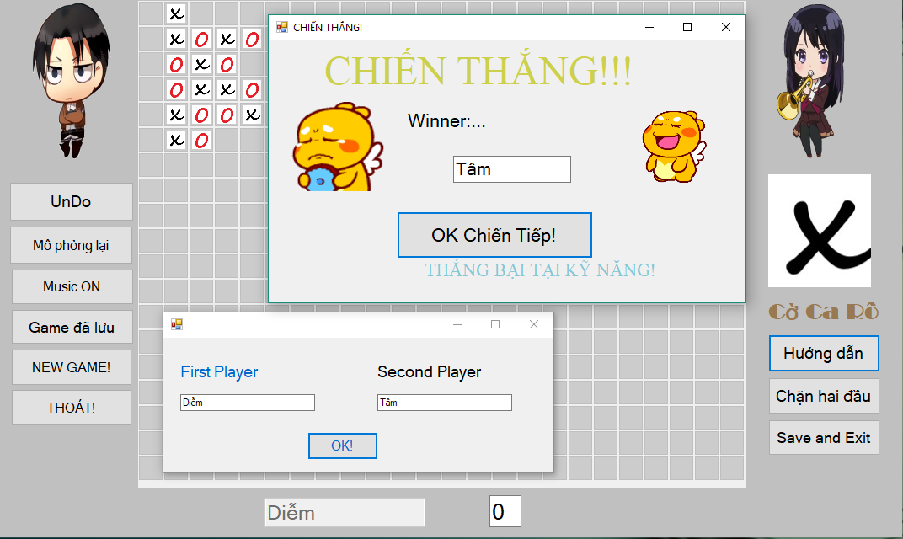
2.3 Thiết kế giao diện
Giao diện chính

Slide 14
+ FormNhapThongTin
+ FormGame
+ FormChienThang
+ FormHuongDan
+ FormThoat
Form

Slide 15
4. Viết chương trình, cách cài đặt
+ Class MysTack
+ Class Player
+ Class XuLyBanCo
+ Class Cons
+ Class Program
Class

Slide 16
b.Ứng dụng STACK
Undo
Ý tưởng:
Mỗi khi click đánh vào một ô,
ta sẽ lấy ra tọa độ của ô đó push vào stack,
khi người chơi thực hiện Undo, theo nguyên tắc hoạt động LIFO,
tọa độ của ô mới đánh sẽ được pull ra
và ô cờ ứng với tọa độ đó sẽ được trả về null.

Slide 17
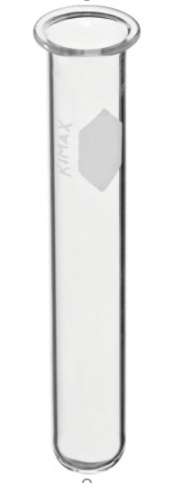
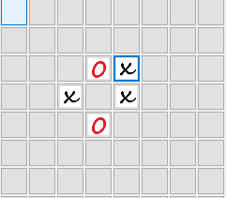
(X3,Y3)
(X4,Y4)
Lưu tọa độ của
các ô vào
(X2,Y2)
(X5,Y5)
(X1,Y1)
STACK

Slide 18
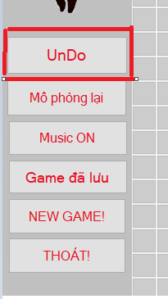
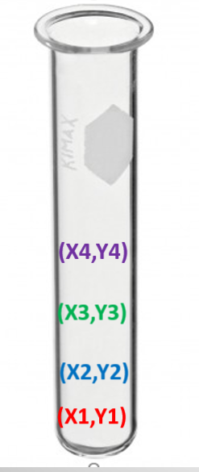
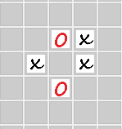
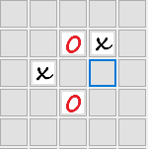
(X5,Y5)
Background image = null

Slide 19
C.Ứng dụng QUEUE
Mô phỏng
Ý tưởng:
Đổ các phần tử của STACK đã lưu các nước cờ
vào một Stack khác,
rồi mới đưa các phần tử vào trong Queue.

Slide 20
Đổ các Point
của Stack gốc
vào một stack khác
(X5,Y5)
(X4,Y4)
(X3,Y3)
(X2,Y2)
(X1,Y1)
STACK gốc

Slide 21

(X1,Y1)
(X2,Y2)
(X3,Y3)
(X4,Y4)
(X5,Y5)
Đổ các phần tử vào Queue

Slide 22
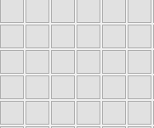
(X5,Y5)
(X4,Y4)
(X3,Y3)
(X2,Y2)
(X1,Y1)
Lần lượt lấy các Point từ Queue ra và Đổi background của các ô .

Slide 23
Chương 3 : KẾT LUẬN
Ưu điểm
Nhược điểm
Khắc phục

Slide 24
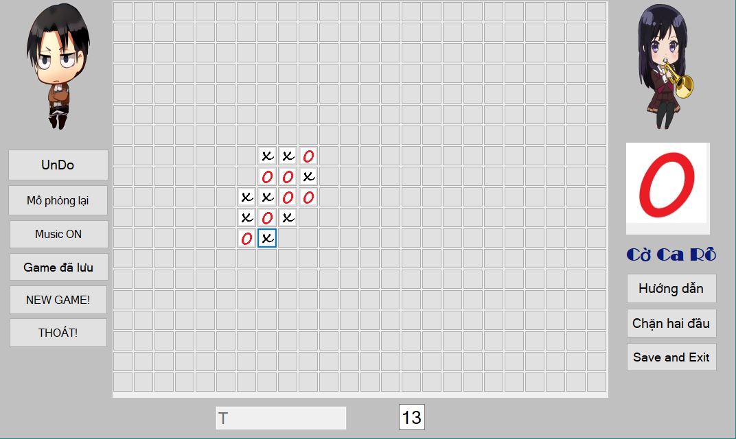
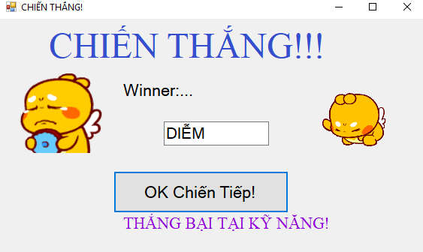
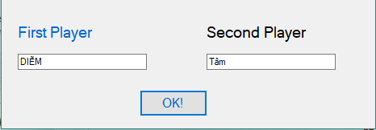
KẾT LUẬN
90%
~

Slide 25
1. Ưu điểm
Sử dụng hợp lý các chức năng của STACK.
Kết hợp với QUEUE để mô phỏng lại ván cờ.
Tạo ra nhiều chứ năng trong game caro.
Giao diện dễ nhìn, phù hợp với mọi lứa tuổi.

Slide 26
2. Nhược điểm
Dữ liệu được lưu trữ trên file .txt nên dễ bị chỉnh sửa, tính bảo mật kém.
Vẫn chưa kết nối được mọi người với nhau như qua LAN, internet…
Vẫn có thể đánh tiếp khi mở ván cờ đã kết thúc.

Slide 27
3. Khắc phục - Hướng phát triển
Tìm hiểu về kết nối người chơi qua mạng LAN.
Tạo thêm chức năng chơi với máy.
Mã hóa trước khi lưu và lưu trên file nhị phân.
Phát triển game có thể chơi trên web với những ngôn ngữ lập trình khác
Khắc phục lỗi khi khi lưu ván cờ đã chiến thắng.

Slide 28
Cám ơn thầy và các bạn đã lắng nghe!

